Slide 1
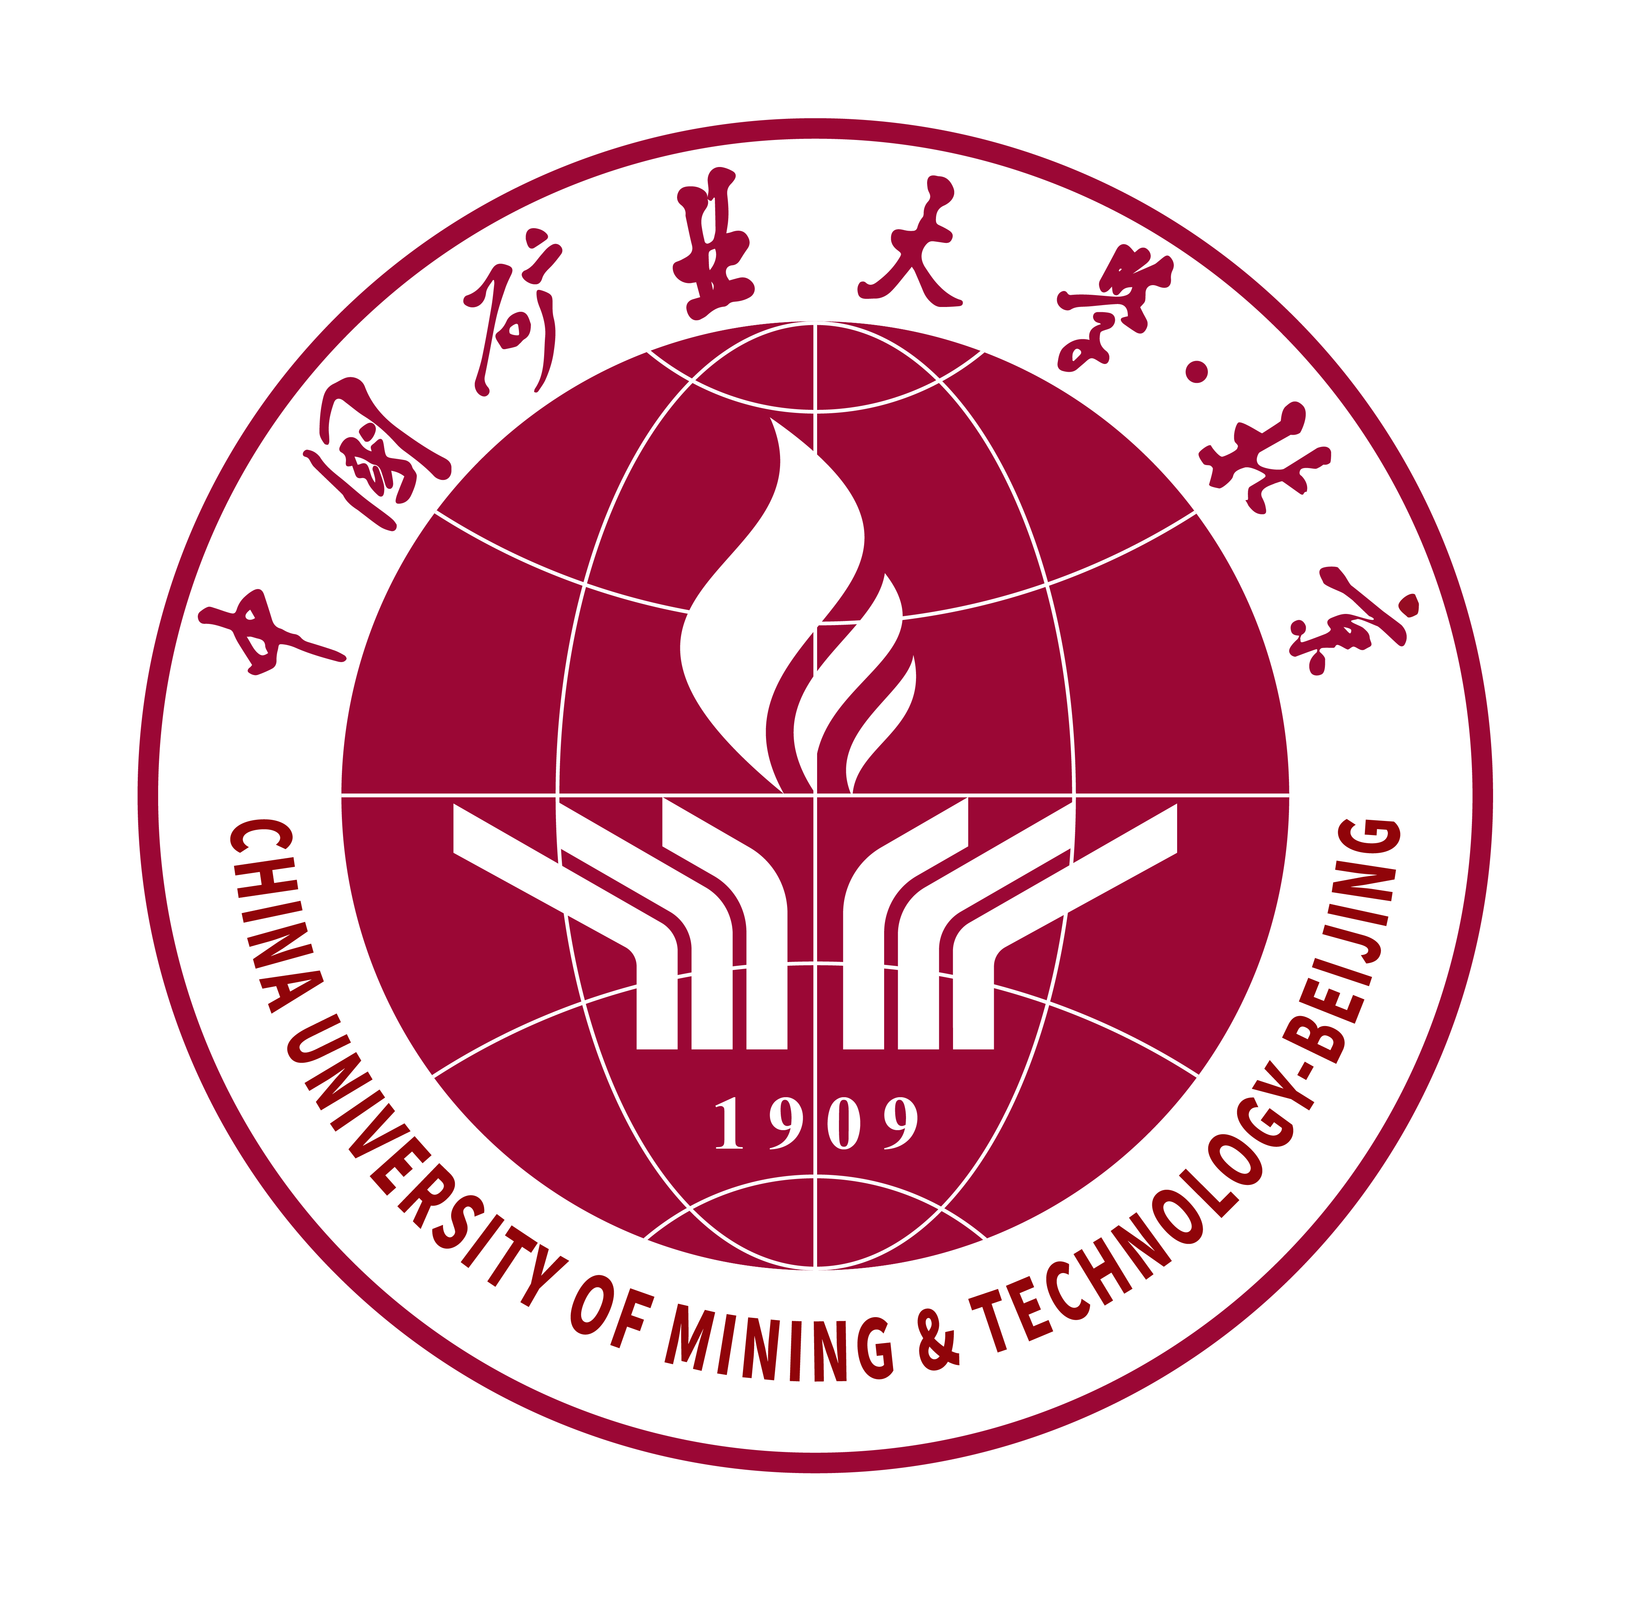
U2041170 《工程材料与成型技术》 Engineering Materials and Forming Technology 44+4学时，3学分

Slide 2
第七章 复合材料 （Composites）

Slide 3
本章主要教学目标 Learning Objectives
了解复合材料的基本概念
了解常见复合材料的主要类型及性能特点；
了解复合材料的一般成型工艺。

Slide 4
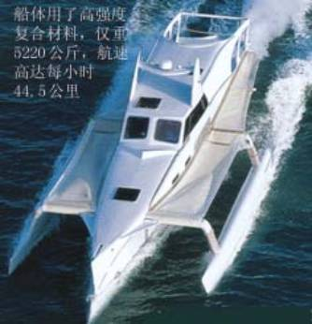
第七章 复合材料 （Composites）
复合材料：由两种或两种以上化学性质或组织结构不同的材料组合而成的多相固体材料。
http://www.cnterm.cn/
复合材料
复合材料船体
【由异质、异性、异形的有机聚合物、无机非金属、金属等材料作为基体或增强体，通过复合工艺组合而成的材料。除具备原材料的性能外，同时能产生新的性能。】

Slide 5
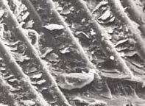
第七章 复合材料
组成：
基体相Matrix ：连续相，它把改善性能的增强相材料固结成一体，并起传递应力的作用。
复合材料
增强相：起承受应力(结构复合材料)和显示功能(功能复合材料)的作用
纤维增强高分子复合材料

Slide 6
内容提要
一、复合材料概述
二、粒子增强复合材料
三、层状增强复合材料
四、纤维增强复合材料

Slide 7
一、复合材料概述 Overview on Composites

Slide 8
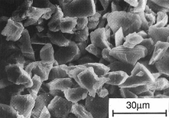
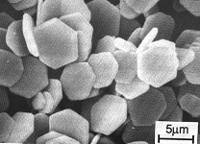
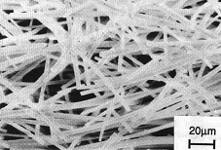
一、复合材料概述
（一）复合材料的分类
（二）复合材料的命名方法
（三）复合材料的特点
增强相三种类型
SiC颗粒
Al₂O₃片
Al₂O₃纤维

Slide 9
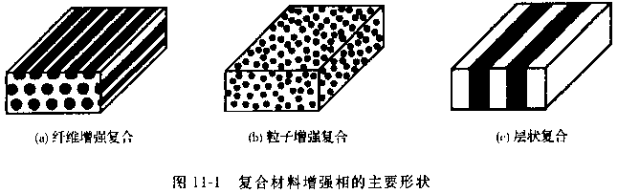
（一）复合材料的分类
聚合物基复合材料
按基体材料
陶瓷基复合材料
复合材料的分类
金属基复合材料
SiC颗粒
增强相三种类型
纤维增强复合材料
按增强相形状
粒子增强复合材料
层状复合材料
Al₂O₃片
按复合材料的性能
结构复合材料
功能复合材料
Al₂O₃纤维

Slide 10
（二）复合材料的命名方法
（1）强调基体材料时，以基体材料名称为主，如铝基复合材料、环氧树脂基复合材料；
（2）强调增强材料时，以增强材料名称为主，如玻璃纤维增强复合材料、碳纤维增强复合材料；
（3）基体材料和增强材料名称并用时，习惯上把增强材料名称放前面，基体材料名称放后面，如玻璃纤维增强环氧树脂复合材料，或简称为玻璃纤维/环氧树脂复合材料。

Slide 11
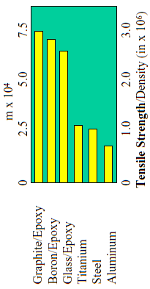
（三）复合材料的特点
1、比强度、比模量 高
其中纤维增强复合材料的最高。
2、抗疲劳性能好
碳纤维增强材料σ₋₁可达70~80% σ_{b}。因纤维对疲劳裂纹扩展有阻碍作用。
比强度比较
碳纤维\树脂
硼纤维\树脂
玻璃纤维\树脂
钛
钢
铝

Slide 12
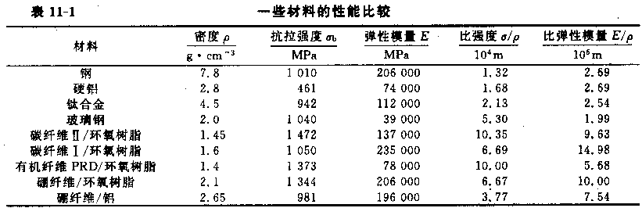
（三）复合材料的特点
3、减振性能良好
复合材料中的大量界面对振动有反射吸收作用，不易产生共振。
4、高温性能好。
比强度比较
碳纤维\树脂
硼纤维\树脂
玻璃纤维\树脂
钛
钢
铝

Slide 13
二、粒子增强复合材料 Particle Reinforced Composites

Slide 14
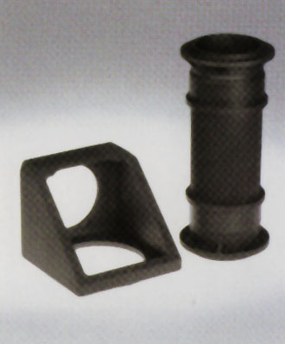
二、粒子增强复合材料
粒子增强复合材料：粒子高度弥散地分布在基体中，使其阻碍导致塑性变形的位错运动(金属基体)或分子链运动(聚合物基体)。
各向同性；粒子直径一般为0.01~0.1μm，粒子间距一般大于1μm，体积分数不小于20%（<20%称为弥散强化材料）
卫星用颗粒增强铝基复合材料零件

Slide 15
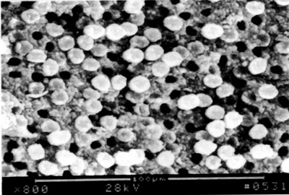
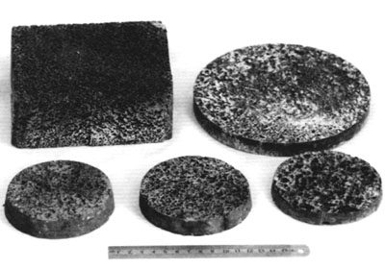

二、粒子增强复合材料——主要种类
1.聚合物基 粒子复合材料
2.陶瓷基 粒子复合材料
3.金属基 粒子复合材料
粒子增强SiC陶瓷基复合材料
颗粒增强铝基泡沫复合材料
碳黑增强橡胶

Slide 16
1.聚合物基粒子复合材料
如 电木：酚醛树脂 + 木粉
碳酸钙粒子改性热塑性塑料的钙塑材料(合成木材)等。

Slide 17
2.陶瓷基粒子复合材料
如氧化锆增韧陶瓷（ZTA）……

Slide 18
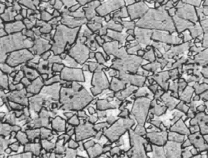
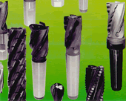
3.金属基粒子复合材料
又称金属陶瓷 ，是由钛、镍、钴、铬等金属与碳化物、氮化物、氧化物、硼化物等组成的非均质材料。
碳化物金属陶瓷作为工具材料已被广泛应用，称作硬质合金。硬质合金通常以Co、Ni作为粘结剂，WC、TiC等作为强化相。
金属陶瓷
硬质合金组织(Co+WC)
硬质合金铣刀

Slide 19
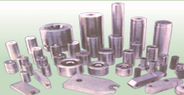
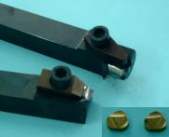
硬质合金
种类：主要有钨钴(YG)和钨钴钛(YT)两类。牌号中，YG后的数字为含Co量, YT后的数字为碳化钛含量。
特点：硬度极高，且热硬性、耐磨性好,一般做成刀片，镶在刀体上使用。
硬质合金模具
硬质合金轴承刀具

Slide 20
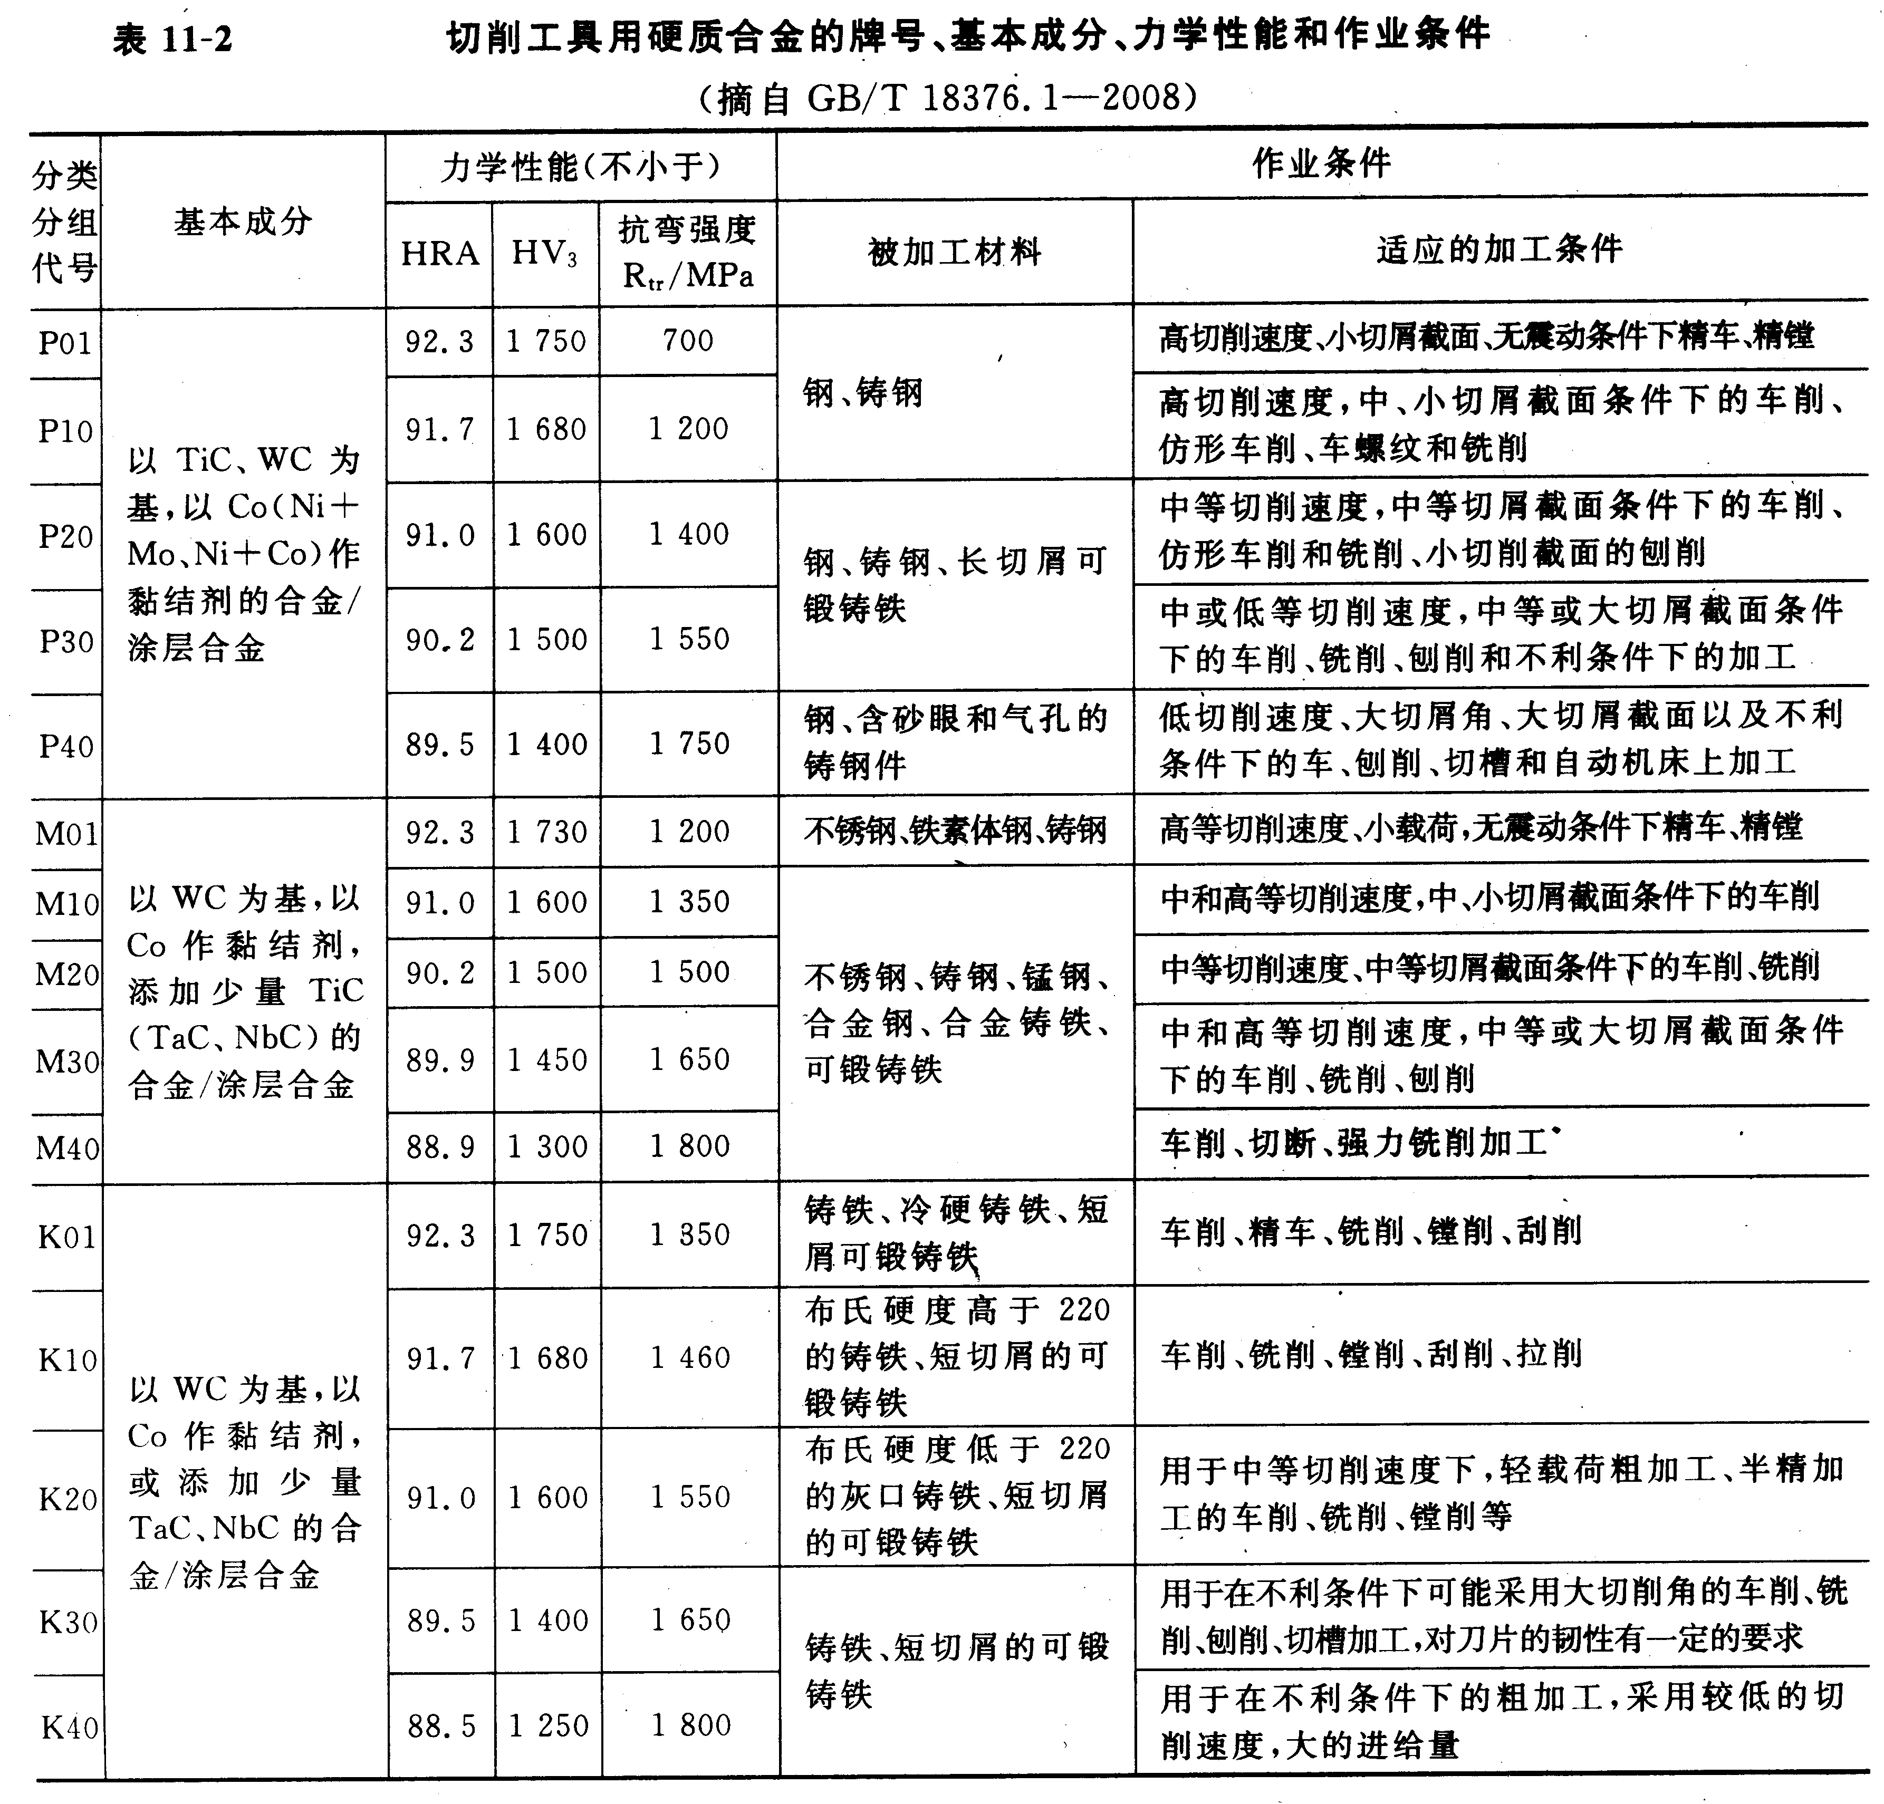
硬质合金——切削工具用

Slide 21
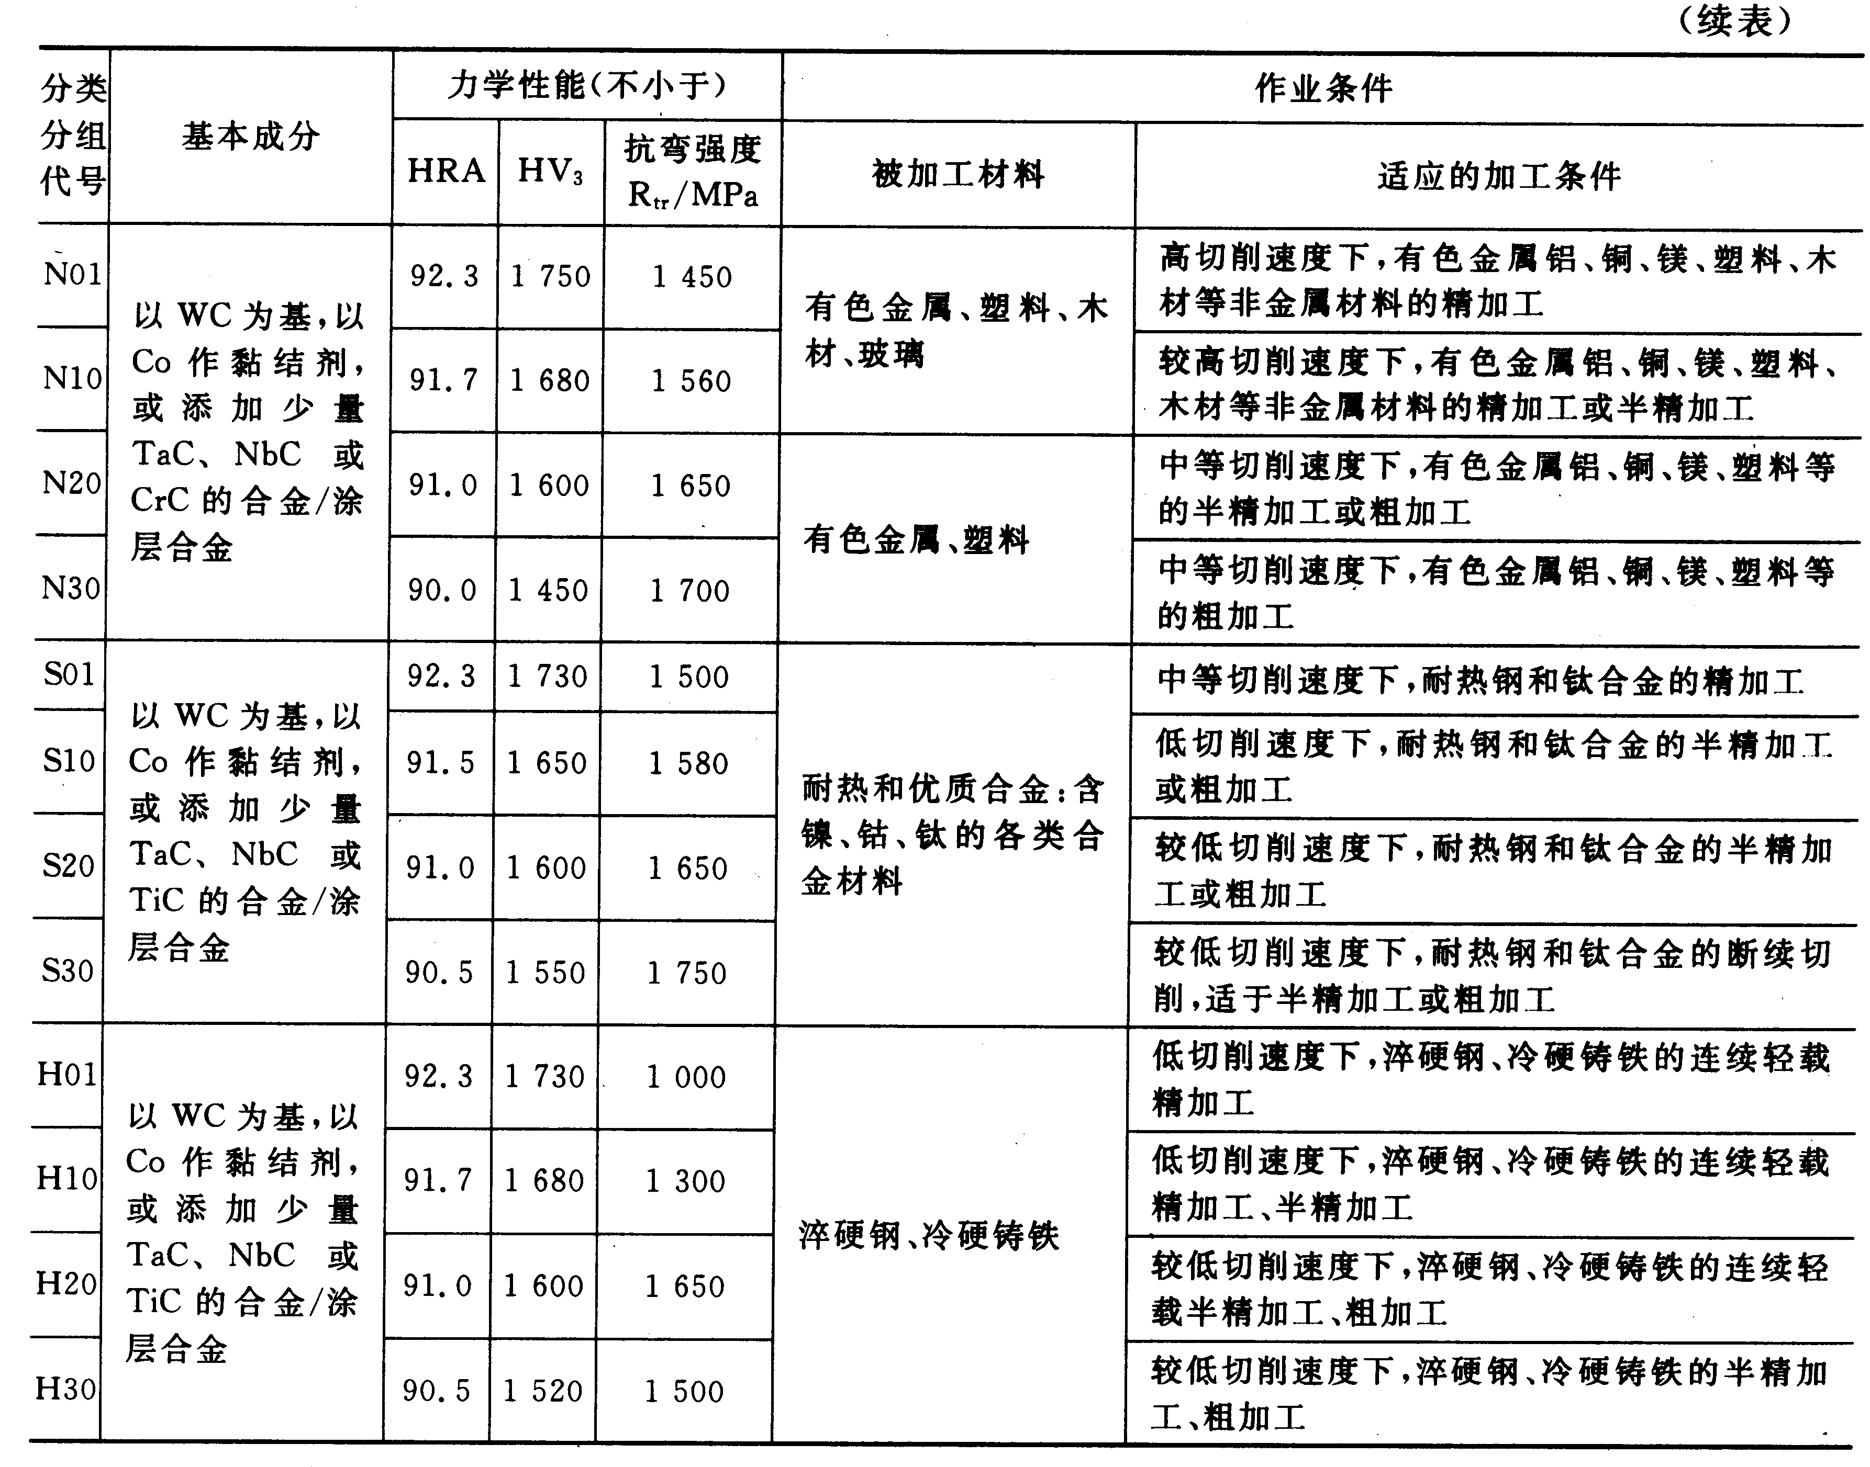
硬质合金——切削工具用

Slide 22
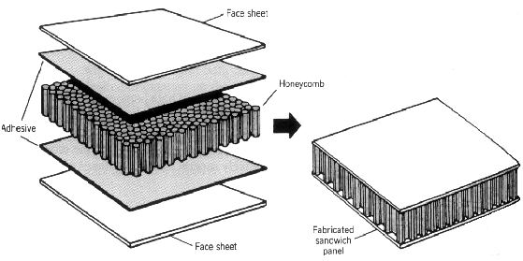
三、层状复合材料 laminar composite
三明治复合

Slide 23
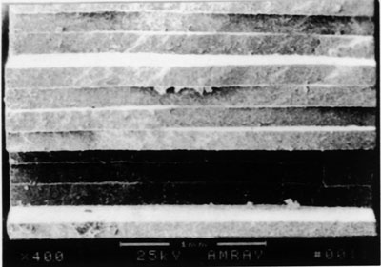
三、层状复合材料
层状复合材料：在基体中含有多重层片状高强、高模量增强物的复合材料。
特点：各向异性的(层内两维同性)。如碳化硼片增强钛、胶合板等。
层状陶瓷复合材料断口形貌
三明治复合

Slide 24
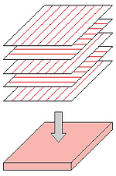
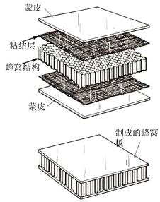
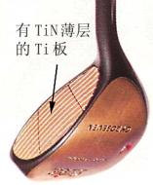
层状复合材料
双金属、表面涂层等也是层状复合材料。
根据材质不同，结构层状材料 分别用于飞机制造、运输及包装 等。
有TiN涂层的高尔夫球头
铝合金蜂窝夹层板
层状复合

Slide 25
四、纤维增强复合材料 Fiber Reinforced Composites

Slide 26
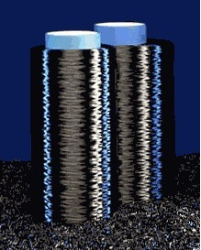
四、纤维增强复合材料
纤维增强复合材料：以各种金属和非金属作为基体，以各种纤维作为增强材料的复合材料。
碳纤维

Slide 27
四、纤维增强复合材料
（一）纤维增强复合原则
（二）纤维的种类和性能
（三）纤维增强聚合物基复合材料
（四）纤维增强金属基复合材料
（五）纤维增强陶瓷基复合材料

Slide 28
四、纤维增强复合材料
（一）纤维增强复合原则
在纤维增强复合材料中，纤维是材料主要承载组分，其增强效果主要取决于 纤维 的特征、纤维与基体间的结合强度、纤维的体积分数、尺寸和分布。

Slide 29
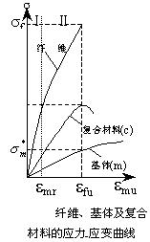
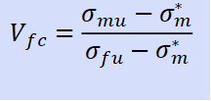


四、纤维增强复合材料
1. 弹性模量及强度
外力方向与纤维轴向相同时，ε_{c}= ε_{f} = ε_{m} (f—纤维、 m—基体、c—复合材料)，则
$$σ_{c}=σ_{f}V_{f}+σ_{m}V_{m},E_{c}=E_{f}V_{f}+E_{m}V_{m}$$
当外力垂直于纤维轴向时，则
$$σ_{c}=σ_{m}=σ_{f},ε_{c}=ε_{m}V_{m}+ε_{f}V_{f}$$
$$\frac{L_{c}}{d}=\frac{σ_{fy}}{2τ_{my}}$$
2. 纤维的临界长径比
$$V_{fc}=\frac{σ_{mu}−σ_{m}^{∗}}{σ_{fu}−σ_{m}^{∗}}$$
3. 纤维最小体积分数

Slide 30
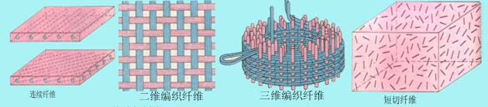
四、纤维增强复合材料
纤维增强复合材料强度和刚性与纤维方向密切相关：①纤维无规排列时，能获得基本各向同性的复合材料；②均一方向的纤维使材料具有明显的各向异性；③纤维采用正交编织，相互垂直的方向均具有好的性能；④纤维采用三维编织，可获得各方向力学性能均优的材料。
纤维在基体中的不同分布方式

Slide 31
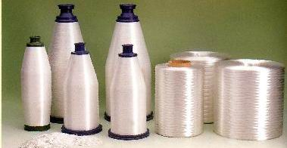

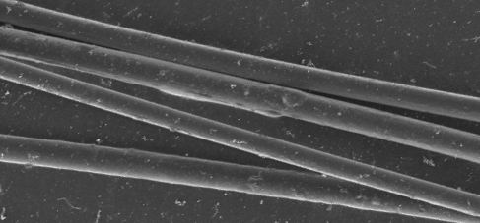
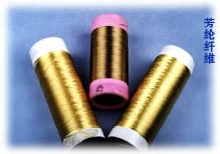
（二）纤维的种类和性能
玻璃纤维
玻璃纤维：用量最大、价格最便宜。
纤维的种类和性能
碳纤维：化学性能与碳相似
硼纤维：耐高温、强度、弹性模高。
碳纤维
金属纤维：成丝容易、弹性模量高。
陶瓷纤维：用于高温、高强复合材料。
芳香族聚酰胺纤维: 强度、弹性模量高，耐热。
SiC纤维
聚乙烯纤维: 韧性极好，密度非常小 。
芳纶纤维

Slide 32
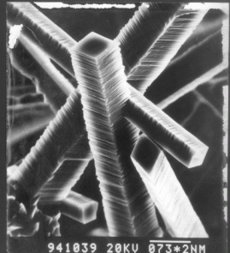
（二）纤维的种类和性能
晶须：直径小于30μm、长度只有几毫米的针状单晶体，断面呈多角形, 是一种高强度材料。
金属晶须：金属晶须中, Fe晶须已投入生产
晶须
陶瓷晶须：工业生产的陶瓷晶须主要是SiC晶须
SiC晶须

Slide 33
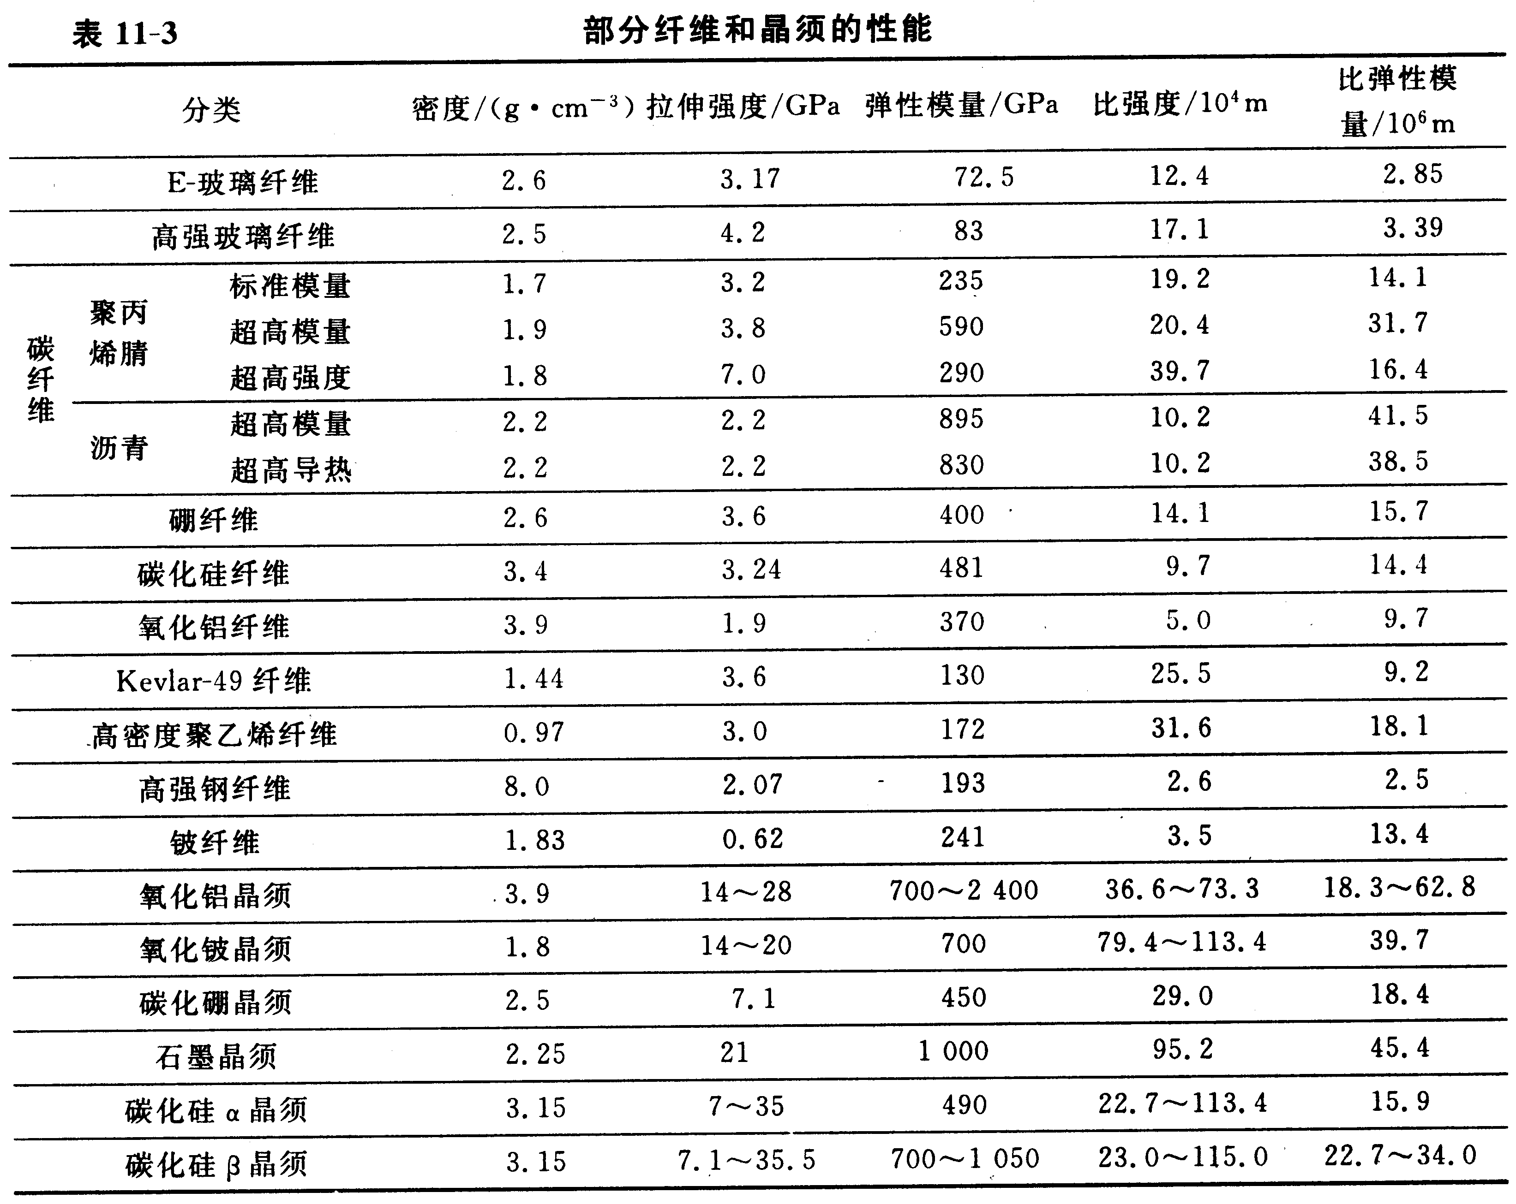
（二）纤维的种类和性能

Slide 34
（三）纤维增强聚合物基复合材料
通常用碳纤维、玻璃纤维和芳纶纤维增强高分子材料。
这类复合材料的性能较环氧树脂等基体有大幅度的提高，比强度也高得多。
材料种类 | 纵向抗拉强度 MPa | 纵向弹性模量 GPa
环氧树脂 | 69 | 6.9
环氧树脂 / E级玻璃纤维 | 1020 | 45
环氧树脂 / 碳纤维（高弹性） | 1240 | 145
环氧树脂 / 芳纶纤维（49） | 1380 | 76
环氧树脂 / 硼纤维（70 % V_{f} ） | 1400-2100 | 210-280

Slide 35
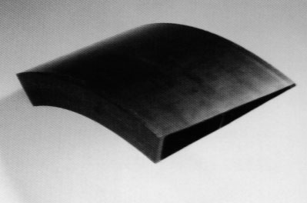

纤维增强聚合物基复合材料零件
碳纤维增强聚酰亚胺复合材料制航空发动机高温构件
芳纶刹车片

Slide 36
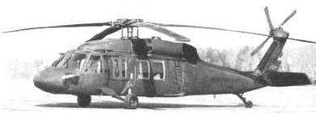
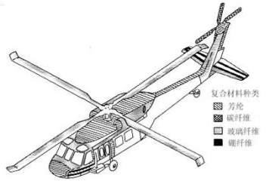
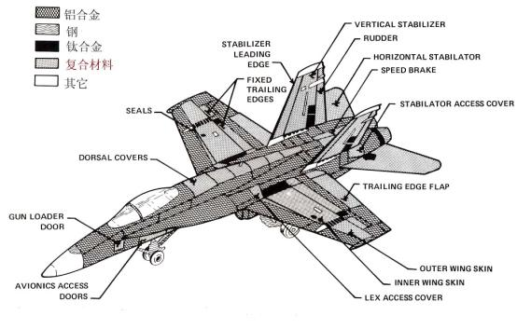
复合材料在航空中的应用
美UH－60A型直升飞机
美国F/A-18歼击机

Slide 37
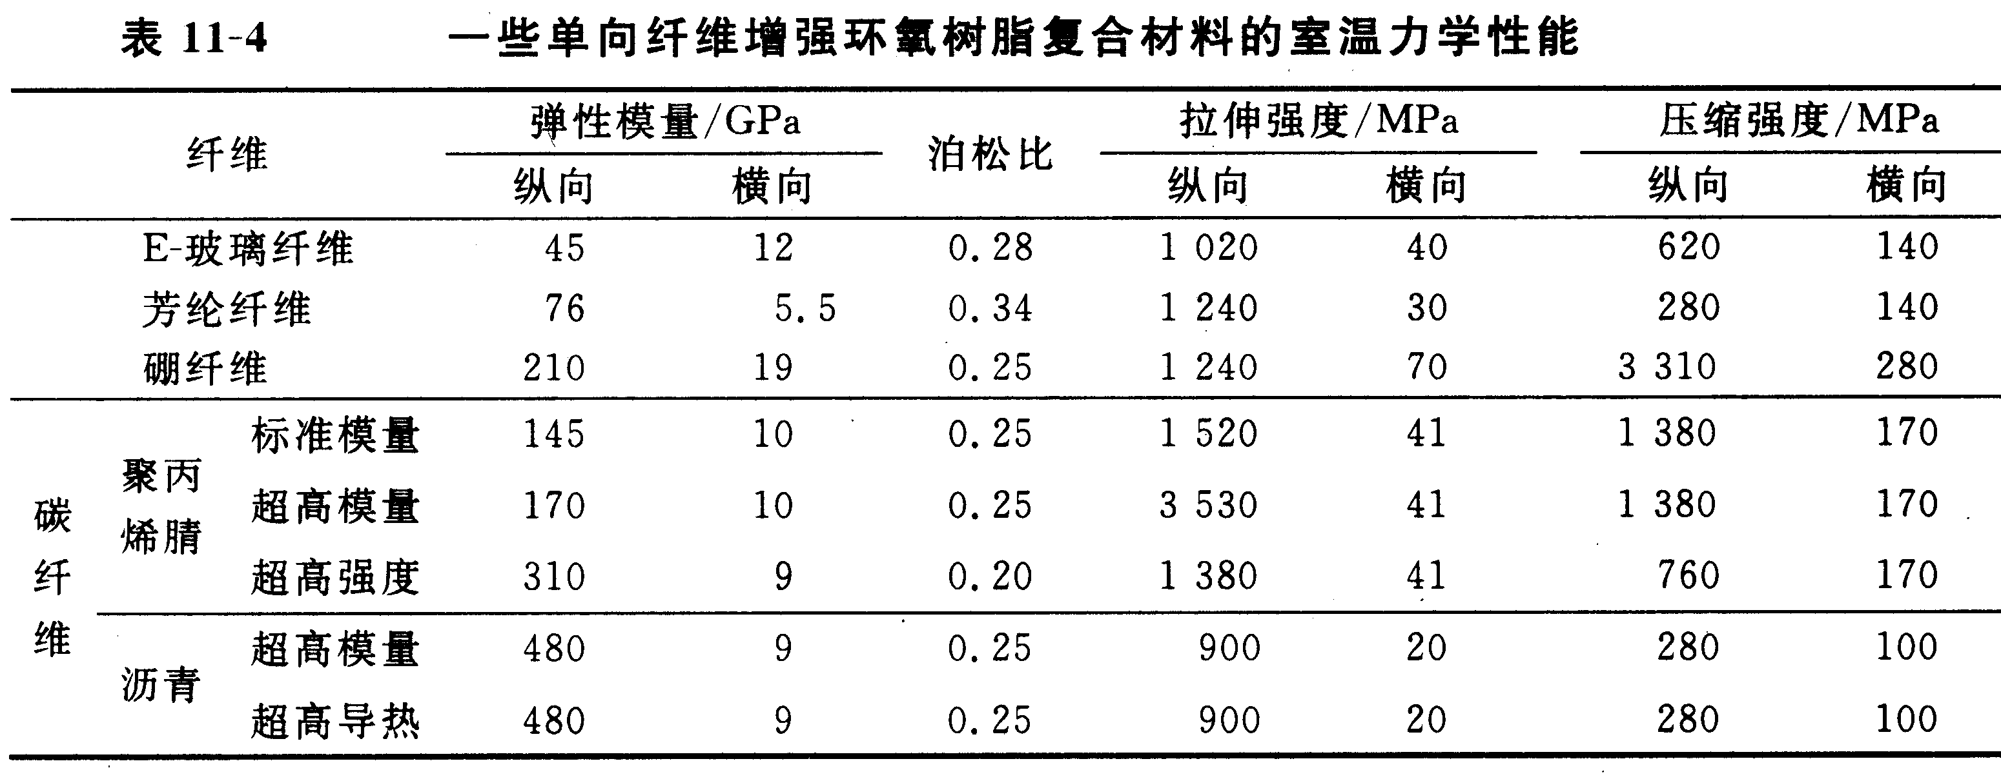

Slide 38
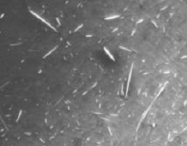
（四）纤维增强金属基复合材料
金属的熔点高，故高强度纤维增强后的金属基复合材料(MMC：Metallic Matrix Composite)可用在较高温的环境下工作。
铝合金
常用的基体金属材料
钛合金
镁合金
硼纤维
纤维增强金属基复合材料
作为增强体的连续纤维
SiC纤维
MMC的SEM照片
C纤维
Al₂O₃纤维
短纤维

Slide 39
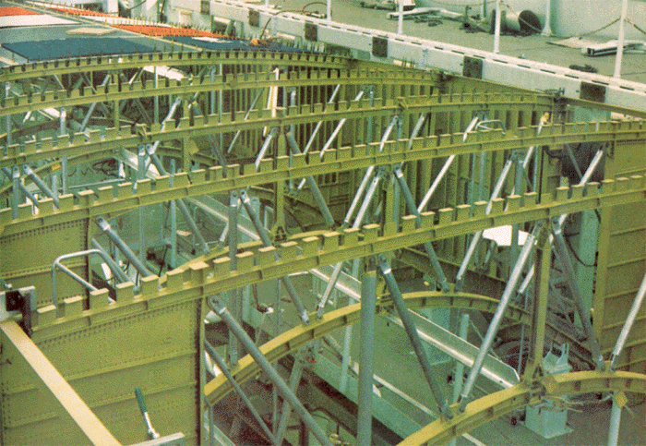
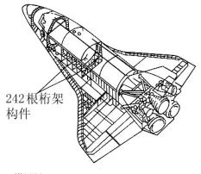
（四）纤维增强金属基复合材料
MMC虽强度和弹性模量(刚度)增加, 但塑性和韧性因使用陶瓷纤维而有所降低。这在一定程度上限制了MMC的应用范围。
航天飞机内MMC (Al / B纤维)桁架

Slide 40
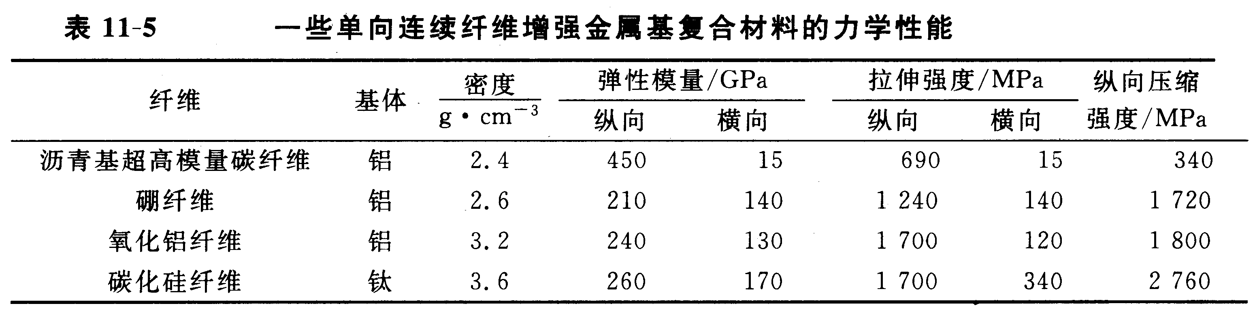

Slide 41
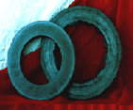
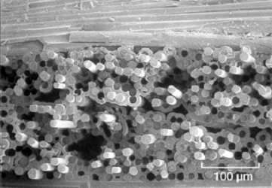
（五）纤维增强陶瓷复合材料
陶瓷材料耐热、耐磨、耐蚀、抗氧化，但韧性低、难加工
在陶瓷材料中加入纤维增强,能大幅度提高强度，改善韧性，并提高使用温度。
陶瓷中增韧纤维受外力作用,因拔出而消耗能量，耗能越多材料韧性越好。
陶瓷材料
C/C复合材料
Si/Si复合材料

Slide 42
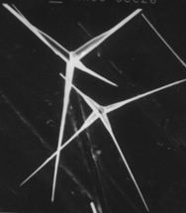
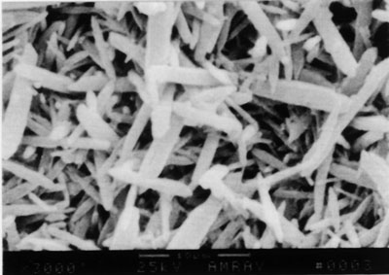
（五）纤维增强陶瓷复合材料
用晶须作为增强相可以显著提高复合材料的强度和弹性模量，但因价格昂贵，目前仅在少数宇航器件上采用。现在发现，晶须 (如SiC 和Si₃N₄)能起到陶瓷材料增韧的作用。
ZnO晶须
自增韧Si₃N₄陶瓷

Slide 43
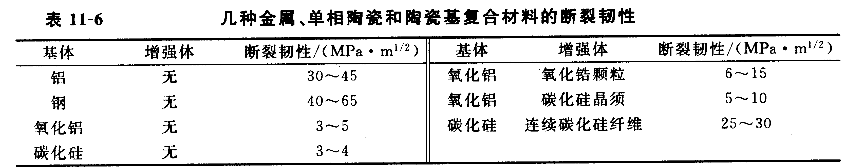

Slide 44
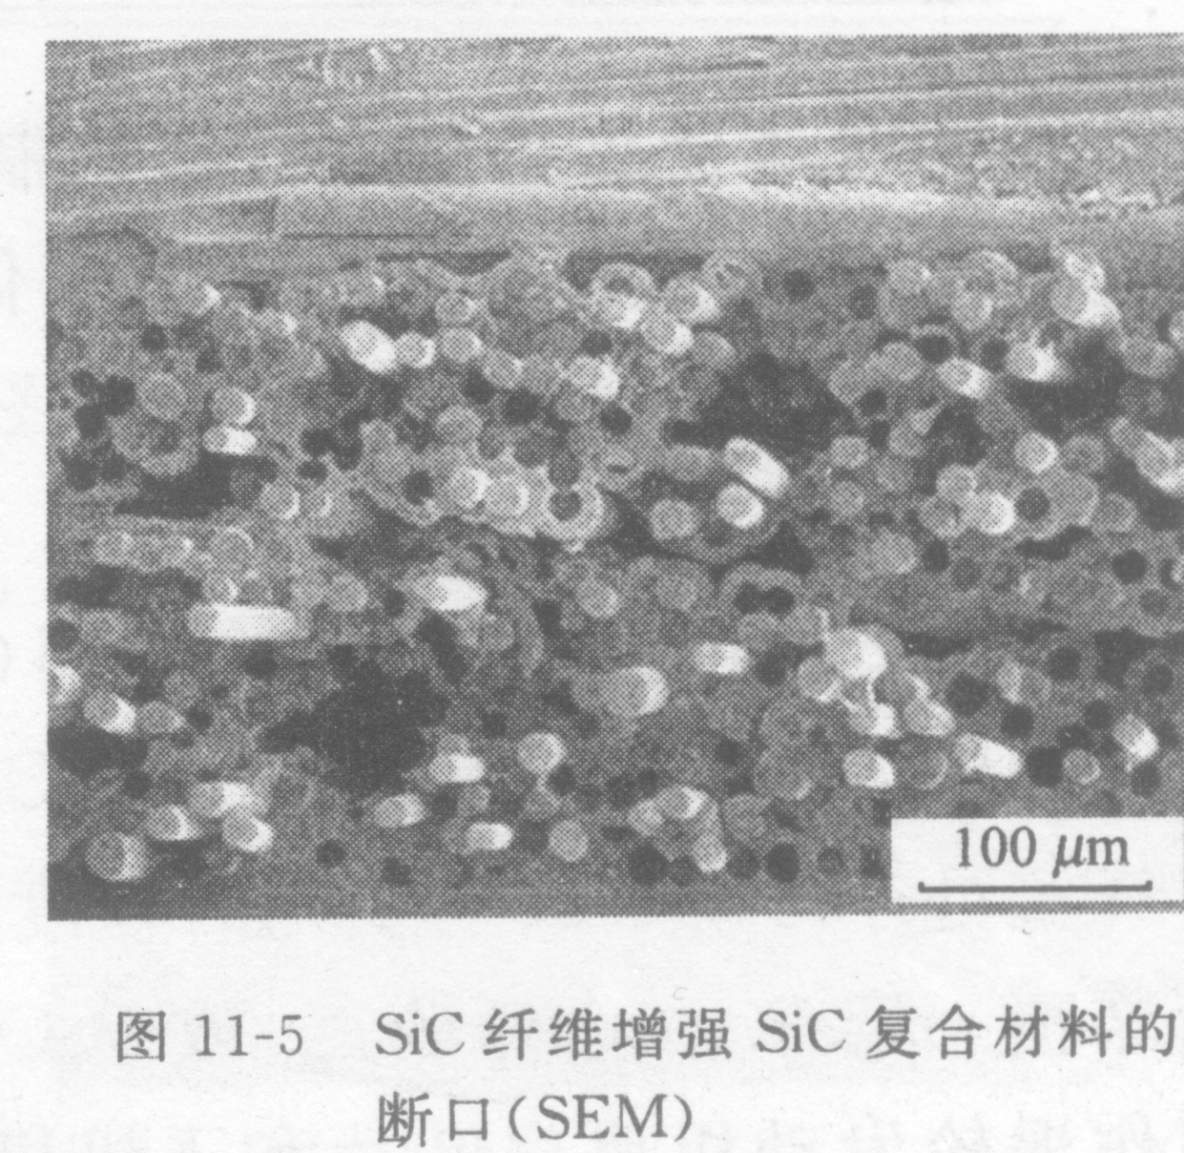

Slide 45
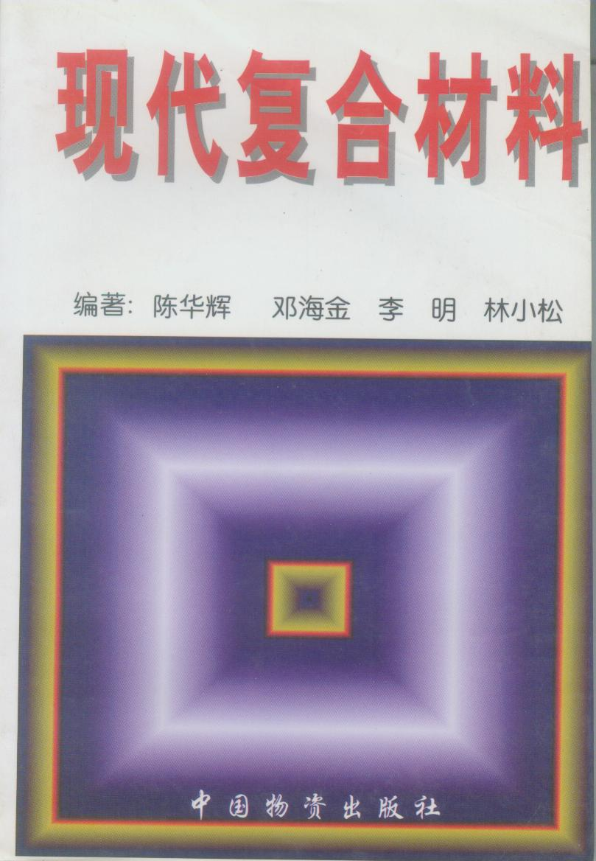

Slide 46
作业（162）
7-11、7-12

Slide 47
谢谢！ THANK

